Slide 1

BÀI 8:
THẤU KÍNH
Giáo viên:

Slide 2

Thấu kính có trong các dụng cụ quen thuộc như ống nhòm, kính lúp, kính hiển vi hay trong chính mắt của chúng ta.Ánh sáng truyền qua thấu kính có thể tạo thành ảnh của các vật như thế nào?

Slide 3




NỘI DUNG BÀI HỌC
Cấu Tạo Thấu Kính Và Phân Loại
Trục Chính, Quang Tâm, Tiêu Điểm Chính Và Tiêu Cự
Đường Truyền Của Tia Sáng Qua Thấu Kính
Sự tạo ảnh một vật qua thấu kính

Slide 4

I. Cấu Tạo Thấu Kính Và Phân Loại

Slide 5
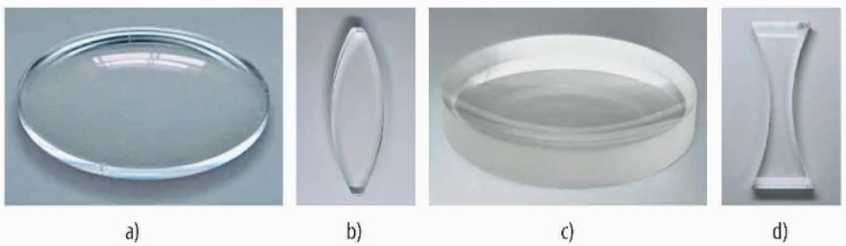
Cấu Tạo Thấu Kính Và Phân Loại
Thấu kính là một khối trong suốt, đống chất (thuỷ tinh, nhựa,...) được giới hạn bởi hai mặt cong hoặc một mặt phẳng và một mặt cong

Slide 6

Cấu Tạo Thấu Kính Và Phân Loại
Thấu kính rìa mỏng
Thấu kính rìa dày
So sánh độ dày phần rìa và phần giữa của các thấu kính trên?

Slide 7
Cấu Tạo Thấu Kính Và Phân Loại
Quan sát hình ảnh, nhận xét tia ló của 2 thấu kính rìa mỏng và rìa dày.
Thấu kính rìa mỏng
Thấu kính rìa dày

Slide 8
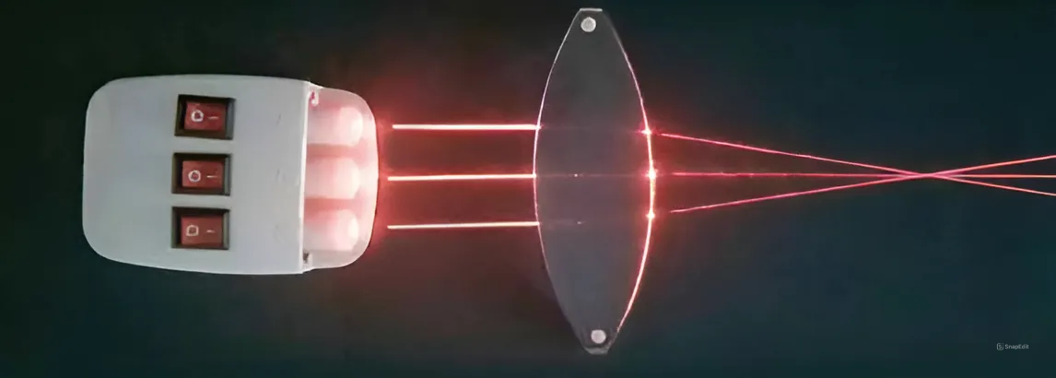

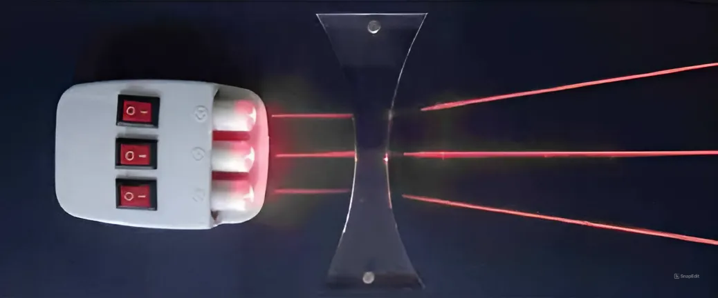
Cấu Tạo Thấu Kính Và Phân Loại
Thấu kính rìa mỏng
Chùm sáng hẹp song song
Chùm tia ló hội tụ
Thấu kính hội tụ
Thấu kính rìa dày
Chùm sáng hẹp song song
Chùm tia ló phân kì
Thấu kính phân kì

Slide 9



Cấu Tạo Thấu Kính Và Phân Loại
a. Thấu kính hội tụ
Chùm sáng hẹp song song qua thấu kính hội tụ cho chùm tia ló hội tụ
Có phần rìa mỏng hơn phần ở giữa
Các dạng của thấu kính hội tụ
Kí hiệu:

Slide 10
Cấu Tạo Thấu Kính Và Phân Loại
a. Thấu kính phân kì
Chùm sáng hẹp song song qua thấu kính phân kì cho chùm tia ló phân kì
Có phần rìa dày hơn phần ở giữa
Các dạng của thấu kính phân kì
Kí hiệu:

Slide 11

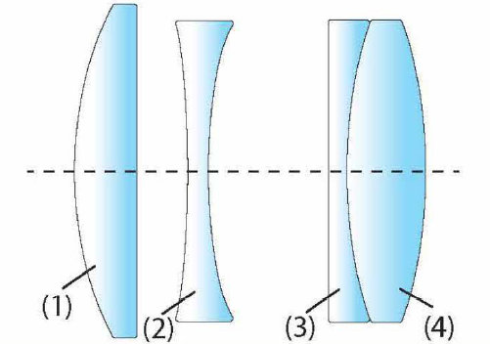
Ống kính máy ảnh có cấu tạo gồm nhiều thấu kính nhằm mục đích để thu được hình ảnh chất lượng rõ nét. Hình 8.4 mô tả hệ thống gồm các thấu kính ((1), (2), (3), (4)) trong ống kính của một máy ảnh. Hãy chỉ rõ đâu là thấu kính hội tụ và đâu là thấu kính phân kì trong hệ thống này.
Giải
- Thấu kính hội tụ: thấu kính có phần rìa mỏng.
- Thấu kính phân kì: thấu kính có phần rìa dày.
Thấu kính hội tụ: kính 1, 4
Thấu kính phân kì: kính 2, 3

Slide 12
II. Trục Chính, Quang Tâm, Tiêu Điểm Chính Và Tiêu Cự

Slide 13
II. Trục chính, quang tâm, tiêu điểm chính và tiêu cự của thâu kính
Thấu kính hội tụ (a) và thấu kính phân kì (b)
O
O
(a)
(b)
Thấu kính có 1 điểm O mà mọi tia tới O đều truyền thẳng và là điểm chính giữa thấu kính → O là quang tâm
Đường thẳng đi qua O và vuông góc với thấu kính là △ là trục chính của thấu kính

Slide 14
II. Trục chính, quang tâm, tiêu điểm chính và tiêu cự của thâu kính
Thấu kính hội tụ (a) và thấu kính phân kì (b)
f
f
O
F
F
O
(a)
(b)
Chùm tia ló qua thấu kính hoặc đường kéo dài của chùm tia ló cắt nhau tại điểm F trên trục chính → F là tiêu điểm chính
Khoảng cách từ quang tâm đến tiêu điểm chính OF = f gọi là tiêu cự

Slide 15
II. Trục chính, quang tâm, tiêu điểm chính và tiêu cự của thâu kính
Thấu kính hội tụ (a) và thấu kính phân kì (b)
f
f
O
F
F
O
(a)
(b)
△: trục chính
F: tiêu điểm chính
O: quang tâm
OF = f: tiêu cự

Slide 16
II. Trục chính, quang tâm, tiêu điểm chính và tiêu cự của thấu kính
Hãy chỉ ra đâu là trục chính, quang tâm, tiêu điểm chính của các thấu kính trong Hình 8.3.
Hình 8.3

Slide 17


II. Trục chính, quang tâm, tiêu điểm chính và tiêu cự của thâu kính
Quang tâm
Trục chính
Trục chính
Hình 8.3
Tiêu điểm chính

Slide 18
III. Đường Truyền Của Tia Sáng Qua Thấu Kính

Slide 19
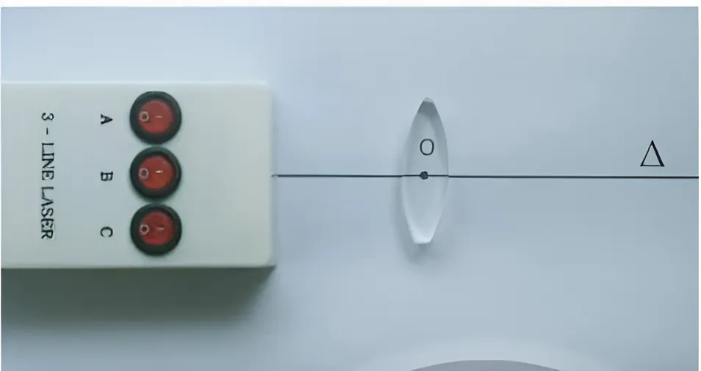
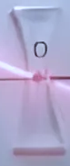
III. Đường Truyền Của Tia Sáng Qua Thấu Kính
Thí nghiệm 1 – TK hội tụ
Thí nghiệm 2 – TK phân kì
Bước 1: Vẽ đường thẳng lên giấy, đánh dấu điểm O
Bước 2: Đặt thấu kính hội tụ lên tờ giấy sao cho đường thẳng này trùng với trục chính △ và điểm O trùng với quang tâm

Slide 20
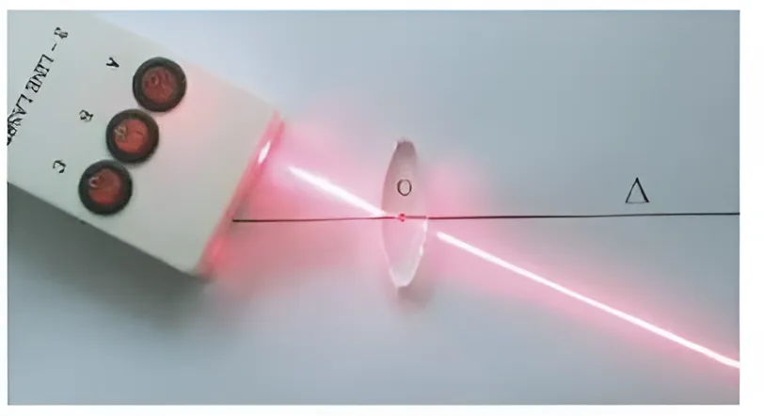
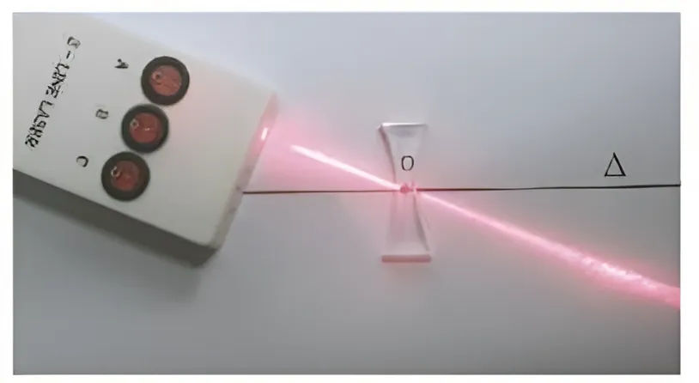
III. Đường Truyền Của Tia Sáng Qua Thấu Kính
Thí nghiệm 1 – TK hội tụ
Thí nghiệm 2 – TK phân kì
Bước 3: Chiếu tia tới theo phương xiên khác nhau qua quang tâm
Bước 4: Chiếu các tia sáng // trục chính. Quan sát tia ló mỗi trường hợp

Slide 21
III. Đường Truyền Của Tia Sáng Qua Thấu Kính
Tiến hành thí nghiệm và trả lời câu hỏi:
Câu 1. Biểu diễn đường đi của tia sáng qua thấu kính bằng hình vẽ
Câu 2. Đường đi của các tia sáng tới quang tâm và tia sáng song song với trục chính của thấu kính có đặc điểm gì?

Slide 22
Thí nghiệm 1 – TK hội tụ
Tia tới đi qua quang tâm => tia ló cùng phương với tia tới
Tia tới song song với trục chính => tia ló hội tụ tại một điểm phía sau thấu kính, gọi là tiêu điểm chính
Độ lớn tiêu cự của thấu kính hội tụ là khoảng cách từ quang tâm O tới điểm mà tia ló đi qua, hội tụ với nhau

Slide 23
Thí nghiệm 2 – TK phân kì
Tia tới đi qua quang tâm => tia ló cùng phương với tia tới
Tia tới song song với trục chính => tia ló kéo dài sẽ hội tụ tại một điểm phía trước thấu kính
Độ lớn tiêu cự của thấu kính phân kì là khoảng cách từ quang tâm O tới điểm ở phía trước thấu kính mà đường kéo dài của tia ló đi qua

Slide 24
III. Đường Truyền Của Tia Sáng Qua Thấu Kính
Tia tới quang tâm của thấu kính thì truyền thẳng.
Δ
O
∆
F
F
O
Tia tới song song với trục chính thì tia ló (TK hội tụ) hoặc đường kéo dài của tia ló (TK phân kì) đi qua tiêu điểm chính của thấu kính.
Δ
O
∆
F
F
O

Slide 25
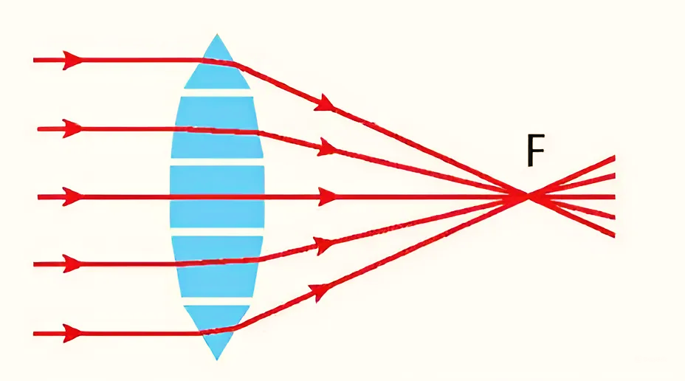
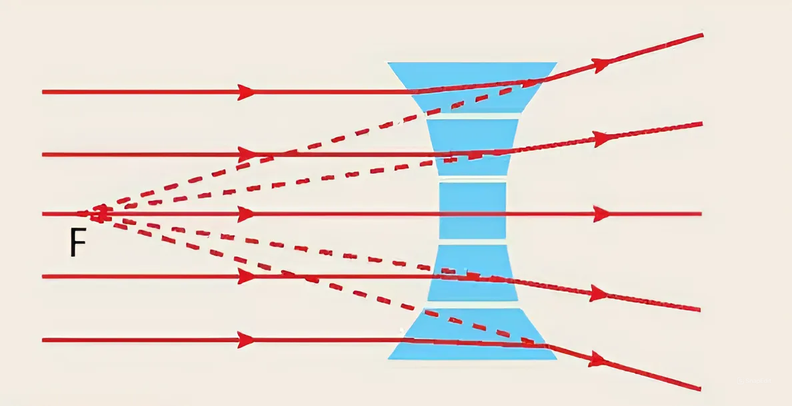
III. Đường Truyền Của Tia Sáng Qua Thấu Kính
2. Giải thích sự truyền ánh sáng qua thấu kính
Ta có thể xem thấu kính là tập hợp lăng kính nhỏ được ghép sát nhau
Hãy giải thích vì sao các tia sáng truyền qua thấu kính có thể tạo nên chùm tia sáng hội tụ hoặc phân kì?

Slide 26
III. Đường Truyền Của Tia Sáng Qua Thấu Kính
a. Sự truyền ánh sáng qua thấu kính hội tụ
Hình dung thấu kính được tạo thành bởi các lăng kính nhỏ ghép liền nhau
Các lăng kính có đáy hướng về phía trục chính
Các tia sáng bị lệch về phía đáy, tia chính giữa thì truyền thẳng
Chùm sáng song song qua thấu kính hội tụ trở thành chùm sáng hội tụ

Slide 27
III. Đường Truyền Của Tia Sáng Qua Thấu Kính
b. Sự truyền ánh sáng qua thấu kính phân kì

Slide 28
III. Đường Truyền Của Tia Sáng Qua Thấu Kính
Hãy phân tích tương tự và giải thích sự truyền ánh sáng qua thấu kính phân kì

Slide 29
III. Đường Truyền Của Tia Sáng Qua Thấu Kính
b. Sự truyền ánh sáng qua thấu kính phân kì
Hình dung thấu kính được tạo thành bởi các lăng kính nhỏ ghép liền nhau
Các lăng kính có đáy hướng ra xa trục chính
Các tia sáng bị lệch về phía đáy, tia chính giữa thì truyền thẳng
Chùm sáng song song qua thấu kính phân kì trở thành chùm sáng phân kì

Slide 30
IV. Sự Tạo Ảnh Một Vật Qua Thấu Kính

Slide 31
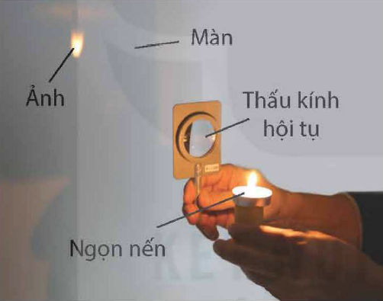
IV. Sự Tạo Ảnh Một Vật Qua Thấu Kính
Khi dịch chuyên một thấu kính hội tụ trong khoảng giữa vật và màn
→ có vị trí của thấu kính cho ảnh của vật rõ nét trên màn và ngược chiều với vật
Dịch thấu kính khỏi vị trí cho ảnh rõ nét
→ ảnh của vật trên bị nhoè hoặc không xuất hiện trên màn nữa

Slide 32
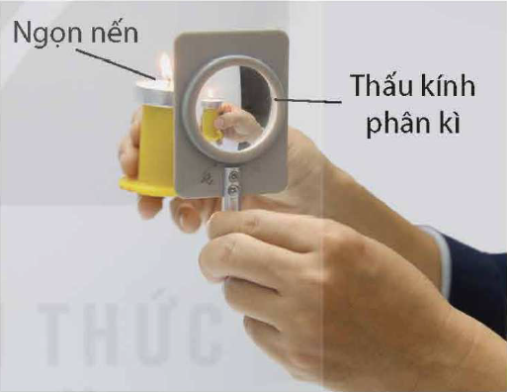
IV. Sự Tạo Ảnh Một Vật Qua Thấu Kính
Khi dịch chuyển một thấu kính phân kì trong khoảng giữa vật và màn
→ không quan sát được có vị trí nào của thấu kính cho ảnh của vật rõ nét trên màn
Khi đặt mắt nhìn qua thấu kính
→ ảnh của vật cùng chiều và nhỏ hơn vật

Slide 33
IV. Sự Tạo Ảnh Một Vật Qua Thấu Kính
Tương tự với thấu kính
Ảnh ảo qua thấu kính phân kì
Ảnh thật qua thấu kính hội tụ

Slide 34
1. Cách vẽ ảnh tạo bởi thấu kính
IV. Sự Tạo Ảnh Một Vật Qua Thấu Kính
S
F
O
Bước 1:
Từ S vẽ 2 tia tới thấu kính (đi qua O và // ∆)

Slide 35
1. Cách vẽ ảnh tạo bởi thấu kính
IV. Sự Tạo Ảnh Một Vật Qua Thấu Kính
S
F
O
Bước 2:
Vẽ 2 tia ló tương ứng

Slide 36
1. Cách vẽ ảnh tạo bởi thấu kính
IV. Sự Tạo Ảnh Một Vật Qua Thấu Kính
S
F
O
S’
Bước 3:
Xác định điểm cắt nhau S’ của 2 tia ló. S’ là ảnh của S qua TK

Slide 37

1. Cách vẽ ảnh tạo bởi thấu kính
IV. Sự Tạo Ảnh Một Vật Qua Thấu Kính
Tương tự như thấu kính hội tụ , em hãy vẽ ảnh của S qua thấu kính phân kì theo hình sau.

Slide 38
1. Cách vẽ ảnh tạo bởi thấu kính
IV. Sự Tạo Ảnh Một Vật Qua Thấu Kính
S
F
O
Bước 1:
Từ S vẽ 2 tia tới thấu kính (đi qua O và // ∆)

Slide 39
1. Cách vẽ ảnh tạo bởi thấu kính
IV. Sự Tạo Ảnh Một Vật Qua Thấu Kính
S
F
O
Bước 2:
Vẽ 2 tia ló tương ứng

Slide 40
1. Cách vẽ ảnh tạo bởi thấu kính
IV. Sự Tạo Ảnh Một Vật Qua Thấu Kính
S
S’
F
O
Bước 3:
Xác định điểm cắt nhau S’ của 2 tia ló. S’ là ảnh của S qua TK

Slide 41
1. Cách vẽ ảnh tạo bởi thấu kính
IV. Sự Tạo Ảnh Một Vật Qua Thấu Kính
Hãy dựng ảnh S’ của điểm sáng S ở Hình 8.10 vào vở và xác định loại ảnh
S
S
F
F
O
O
S
F
O

Slide 42

1. Cách vẽ ảnh tạo bởi thấu kính
IV. Sự Tạo Ảnh Một Vật Qua Thấu Kính
S
F
O
S’
Ảnh thật

Slide 43
1. Cách vẽ ảnh tạo bởi thấu kính
IV. Sự Tạo Ảnh Một Vật Qua Thấu Kính
S’
S
F
O
Ảnh ảo

Slide 44
1. Cách vẽ ảnh tạo bởi thấu kính
IV. Sự Tạo Ảnh Một Vật Qua Thấu Kính
S
S’
F
O
Ảnh ảo

Slide 45
1. Cách vẽ ảnh tạo bởi thấu kính
IV. Sự Tạo Ảnh Một Vật Qua Thấu Kính
Hãy chứng tỏ rằng điểm sáng đặt trên trục chính cũng cho ảnh nằm trên trục chính
Nếu S nằm trên trục chính thì kẻ đường đi qua quang tâm O là trục chính mà S’, O, S thẳng hàng nên S’ cũng nằm trên trục chính

Slide 46
2. Dựng ảnh của một vật qua thấu kính
IV. Sự Tạo Ảnh Một Vật Qua Thấu Kính
S
F
O
Bước 1:
Từ S vẽ 2 tia tới thấu kính (đi qua O và // ∆)

Slide 47
2. Dựng ảnh của một vật qua thấu kính
IV. Sự Tạo Ảnh Một Vật Qua Thấu Kính
Vẽ ảnh của vật sáng AB của thấu kính hội tụ
B
F
A
O
B’
Bước 1:
Vẽ ảnh B’ của điểm B như cách vẽ ảnh điểm sáng S

Slide 48
2. Dựng ảnh của một vật qua thấu kính
IV. Sự Tạo Ảnh Một Vật Qua Thấu Kính
Vẽ ảnh của vật sáng AB của thấu kính hội tụ
B
I
F
A’
A
O
B’
Bước 2:
Từ B’ hạ đường vuông góc xuống trục chính ∆, cắt ∆ tại A’
A’B’ là ảnh của AB qua thấu kính hội tụ

Slide 49
2. Dựng ảnh của một vật qua thấu kính
IV. Sự Tạo Ảnh Một Vật Qua Thấu Kính
Tương tự như thấu kính hội tụ , em hãy vẽ ảnh của AB qua thấu kính phân kì theo hình sau.

Slide 50
2. Dựng ảnh của một vật qua thấu kính
IV. Sự Tạo Ảnh Một Vật Qua Thấu Kính
Vẽ ảnh của vật sáng AB của thấu kính phân kì
B
B’
A
F
O
Bước 1:
Vẽ ảnh B’ của điểm B như cách vẽ ảnh điểm sáng S

Slide 51
2. Dựng ảnh của một vật qua thấu kính
IV. Sự Tạo Ảnh Một Vật Qua Thấu Kính
Vẽ ảnh của vật sáng AB của thấu kính phân kì
B
I
B’
A
F
A’
O
Bước 2:
Từ B’ hạ đường vuông góc xuống trục chính ∆, cắt ∆ tại A’
A’B’ là ảnh của AB qua thấu kính hội tụ

Slide 52
2. Dựng ảnh của một vật qua thấu kính
IV. Sự Tạo Ảnh Một Vật Qua Thấu Kính
Từ kết quả xác định ảnh trong mỗi trường hợp trên, nêu điều kiện về vị trí đặt vật trước thấu kính để có ảnh thật hoặc ảnh ảo.

Slide 53
2. Dựng ảnh của một vật qua thấu kính
IV. Sự Tạo Ảnh Một Vật Qua Thấu Kính
A’
B
A
I
B’
A
F
B’
F
B
O
B’
B
O
F
A
A’
O
A’
(1)
(2)
(3)
Tiêu cự OF = f
Khoảng cách từ vật đến TK OA = d
Khoảng cách từ ảnh đến TK OA’ = d’
Độ lớn của vật AB = h
Độ lớn của ảnh A’B’ = h’

Slide 54
2. Dựng ảnh của một vật qua thấu kính
IV. Sự Tạo Ảnh Một Vật Qua Thấu Kính
A’
B
A
I
B’
A
F
B’
F
B
O
B’
B
O
F
A
A’
O
A’
(1)
(2)
(3)
Vật nhỏ đặt trước thấu kính |  | Tính chất ảnh
Thấu kính hội tụ | d > f | Ảnh thật, ngược chiều với vật (1)
 | d < f | Ảnh ảo, cùng chiều với vật. h’ > h
Thấu kính phân kì | Mọi vị trí | Ảnh ảo, cùng chiều với vật. h’ < h

Slide 55
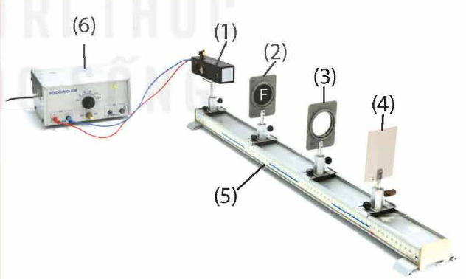

IV. Sự Tạo Ảnh Một Vật Qua Thấu Kính
3. Thí nghiệm kiểm tra đặc điểm ảnh của vật qua thấu kính
Vật
Nguồn điện
Nguồn sáng
TK hội tụ
Giá quang học
Màn chắn

Slide 56

IV. Sự Tạo Ảnh Một Vật Qua Thấu Kính
3. Thí nghiệm kiểm tra đặc điểm ảnh của vật qua thấu kính
Bước 1: Bố trí thí nghiệm như hình
Bước 2: Đặt vật ở vị trí d>f
Bước 3: Dịch chuyển màn chắn cho đến khi thu được ảnh của vật rõ nét trên màn chắn.
Bước 4: Lặp lại thí nghiệm trong trường hợp d < f
Nêu nhận xét về ảnh quan sát được ở bước 2 và 4 của TN

Slide 57
IV. Sự Tạo Ảnh Một Vật Qua Thấu Kính
3. Thí nghiệm kiểm tra đặc điểm ảnh của vật qua thấu kính
F
●
F’
●
F
F’
O
f
d
f < d < 2f → Ảnh thật, ngược chiều với vật, lớn hơn vật.

Slide 58
IV. Sự Tạo Ảnh Một Vật Qua Thấu Kính
3. Thí nghiệm kiểm tra đặc điểm ảnh của vật qua thấu kính
F
●
F’
●
F
F’
O
d = 2f
d = 2f → Ảnh thật, ngược chiều với vật, lớn bằng vật.

Slide 59
IV. Sự Tạo Ảnh Một Vật Qua Thấu Kính
3. Thí nghiệm kiểm tra đặc điểm ảnh của vật qua thấu kính
F
●
F’
●
F
F’
O
d > 2f
d > 2f → Ảnh thật, ngược chiều với vật, nhỏ hơn vật.

Slide 60

IV. Sự Tạo Ảnh Một Vật Qua Thấu Kính
3. Thí nghiệm kiểm tra đặc điểm ảnh của vật qua thấu kính
F
●
F’
●
F
F’
O
d
f
d < f → Ảnh không hứng được trên màn, ảnh này là ảnh ảo, cùng chiều với vật và lớn hơn vật.

Slide 61
IV. Sự Tạo Ảnh Một Vật Qua Thấu Kính
3. Thí nghiệm kiểm tra đặc điểm ảnh của vật qua thấu kính
Bước 1: Thay TKHT bằng THPK
Bước 2: Đặt vật ở các vị trí d>f và d<f
Bước 3: Đặt mắt quan sát ảnh của vật qua thấu kính
Nêu nhận xét về ảnh quan sát được ở bước 2 của TN

Slide 62
IV. Sự Tạo Ảnh Một Vật Qua Thấu Kính
3. Thí nghiệm kiểm tra đặc điểm ảnh của vật qua thấu kính
F
●
F’
●
F
F’
O
Ảnh không hứng được trên màn
Một vật đặt ở mọi vị trí trước thấu kính phân kì luôn cho ảnh ảo, cùng chiều, nhỏ hơn với vật.

Slide 63
1. Cách vẽ ảnh tạo bởi thấu kính
IV. Sự Tạo Ảnh Một Vật Qua Thấu Kính
Hãy cho biết ảnh ảo tạo bởi thấu kính hội tụ và thấu kính phân kì có gì giống và khác nhau.html
Giải
 | Thấu kính hội tụ | Thấu kính phân kì
Giống | - Ảnh ảo, không hứng được trên màn chắn - Cùng chiều với vật
Khác | Lớn hơn vật | Nhỏ hơn vật

Slide 64

LUYỆN TẬP

Slide 65
Câu 1: Thấu kính hội tụ là loại thấu kính có
A. phần rìa dày hơn phần giữa.
B. phần rìa mỏng hơn phần giữa.
C. phần rìa và phần giữa bằng nhau.
D. hình dạng bất kì.

Slide 66
Câu 2: Tia tới đi qua quang tâm của thấu kính hội tụ cho tia ló
A. đi qua tiêu điểm
B. song song với trục chính
C. truyền thẳng theo phương của tia tới
D. có đường kéo dài đi qua tiêu điểm

Slide 67
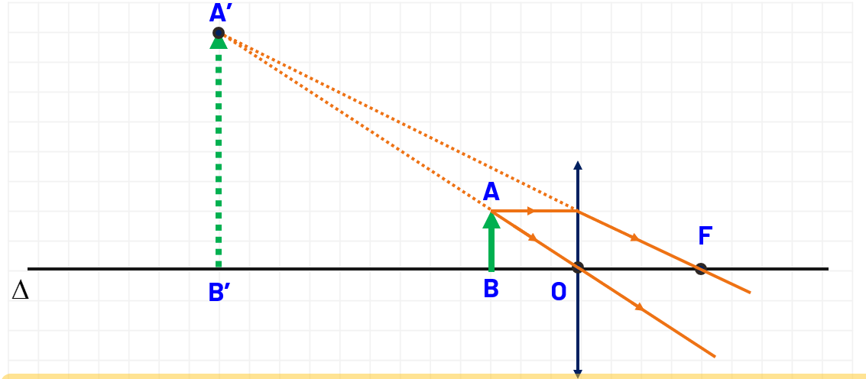
Câu 3: Vật AB đặt trước thấu kính hội tụ cho ảnh A’B’, ảnh và vật nằm về cùng một phía đối với thấu kính. Ảnh A’B’
A. là ảnh thật, lớn hơn vật.
B. là ảnh ảo, nhỏ hơn vật.
C. ngược chiều với vật.
D. là ảnh ảo, cùng chiều với vật.

Slide 68
Câu 4: Chỉ ra phương án sai. Đặt một cây nến trước một thấu kính hội tụ.
A. Ta có thể thu được ảnh của cây nến trên màn ảnh.
B. Ảnh của cây nến trên màn ảnh có thể lớn hơn hoặc nhỏ hơn cây nến.
C. Ảnh của cây nến trên màn ảnh có thể là ảnh thật hoặc ảnh ảo.
D. Ảnh ảo của cây nến luôn luôn lớn hơn cây nến.

Slide 69
Câu 5: Vật AB đặt trước thấu kính hội tụ cho ảnh A’B’, ảnh và vật nằm về hai phía đối với thấu kính thì ảnh đó là:
A. thật, ngược chiều với vật.
B. thật, luôn lớn hơn vật.
C. ảo, cùng chiều với vật.
D. thật, luôn cao bằng vật.

Slide 70
Câu 6: Thấu kính phân kì là loại thấu kính:
A. có phần rìa dày hơn phần giữa.
B. có phần rìa mỏng hơn phần giữa.
C. biến chùm tia tới song song thành chùm tia ló hộ tụ.
D. có thể làm bằng chất rắn trong suốt.

Slide 71
Câu 7: Tia tới song song với trục chính của thấu kính phân kì cho tia ló:
A. đi qua tiêu điểm của thấu kính.
B. song song với trục chính của thấu kính.
C. cắt trục chính của thấu kính tại một điểm bất kì.
D. có đường kéo dài đi qua tiêu điểm.

Slide 72
Câu 8: Tia sáng qua thấu kính phân kì không bị đổi hướng là
A. tia tới song song trục chính thấu kính.
B. tia tới bất kì qua quang tâm của thấu kính.
C. tia tới qua tiêu điểm của thấu kính.
D. tia tới có hướng qua tiêu điểm (khác phía với tia tới so với thấu kính) của thấu kính.

Slide 73
Câu 9: Ảnh của một ngọn nến qua một thấu kính phân kì:
A. có thể là ảnh thật, có thể là ảnh ảo.
B. chỉ có thể là ảnh ảo, nhỏ hơn ngọn nến.
C. chỉ có thể là ảnh ảo, lớn hơn ngọn nến.
D. chỉ có thể là ảnh ảo, có thể lớn hơn hoặc nhỏ hơn ngọn nến.

Slide 74
Câu 10: Lần lượt đặt vật AB trước thấu kính phân kì và thấu kính hội tụ. Thấu kính phân kì cho ảnh ảo A₁B₁, thấu kính hội tụ cho ảnh ảo A₂B₂ thì:
A. A₁B₁ < A₂B₂
B. A₁B₁ = A₂B₂
C. A₁B₁ > A₂B₂
D. Không so sánh được

Slide 75
Câu 11: Kính lúp là thấu kính hội tụ có:
A. tiêu cự dài dùng để quan sát các vật nhỏ.
B. tiêu cự dài dùng để quan sát các vật có hình dạng phức tạp.
C. tiêu cự ngắn dùng để quan sát các vật nhỏ.
D. tiêu cự ngắn dùng để quan sát các vật lớn.

Slide 76
Câu 12: Trong các kính lúp sau, kính lúp nào khi dùng để quan sát một vật sẽ cho ảnh lớn nhất?
A. Kính lúp có số bội giác G = 5.
B. Kính lúp có số bội giác G = 5,5.
C. Kính lúp có số bội giác G = 4.
D. Kính lúp có số bội giác G = 6.

Slide 77
THANKS!!!!
Giáo viên:

